Slide 1

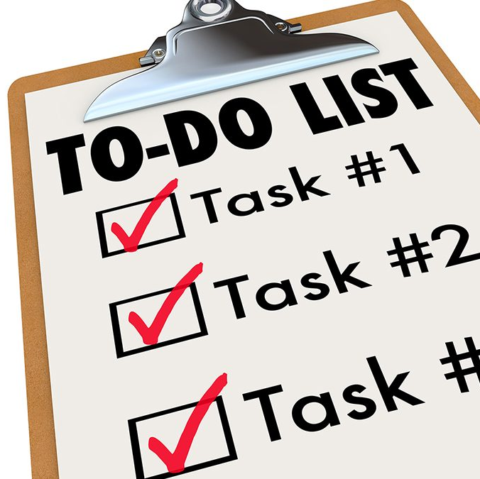
Feladatkezelő alkalmazás
Készítette: Csonti Olivér és Negyela Bálint

Slide 2
Alkalmazásunk céljai:
Feladatainkat átláthatóbban tudjuk követni
Emberek ösztönzése feladataik betartására
Mindennapi teendőink követésének megkönnyítése

Slide 3
Funkciók:
Regisztráció és bejelentkezés
Feladatok hozzáadása és eltávolítása
Határidő megadása
Feladatok szűrése betűk szerint
Feladatok rendezése határidő szerint (legrégebbi és legutóbbi)
Rövid leírás hozzáadása a megadott feladathoz

Slide 4
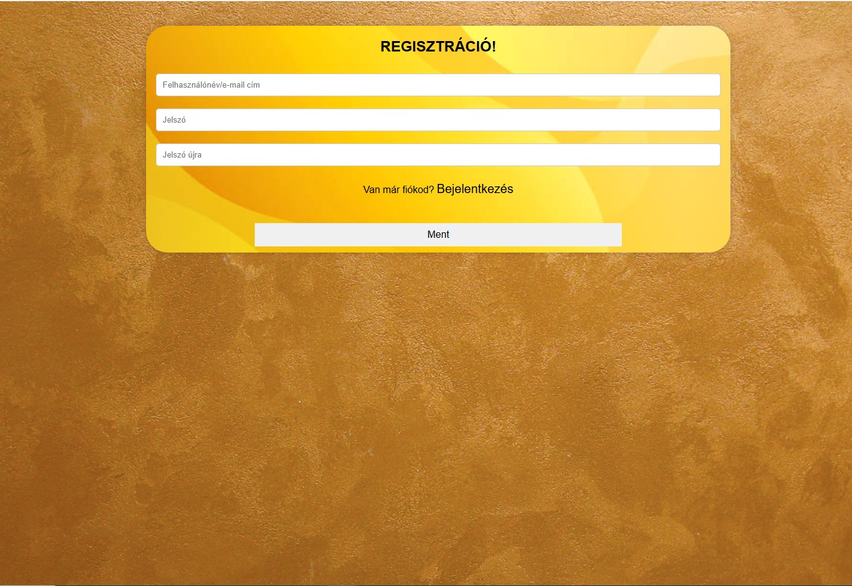
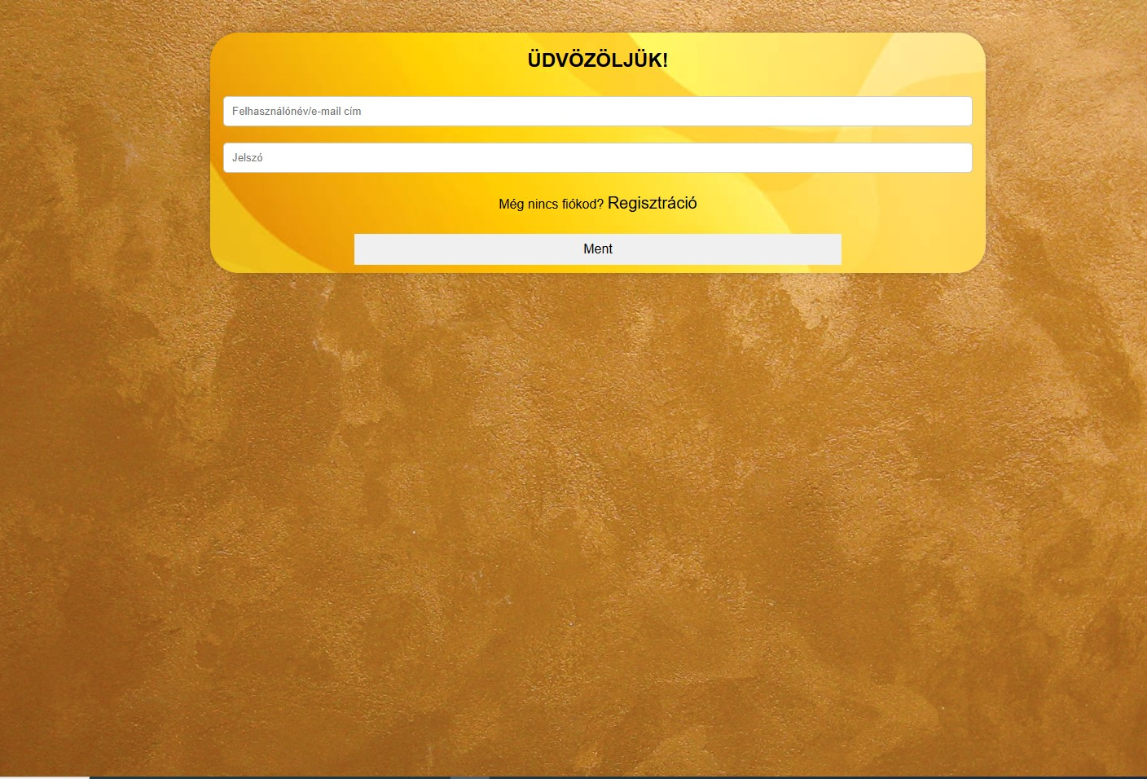
Regisztráció és bejelentkezés

Slide 5
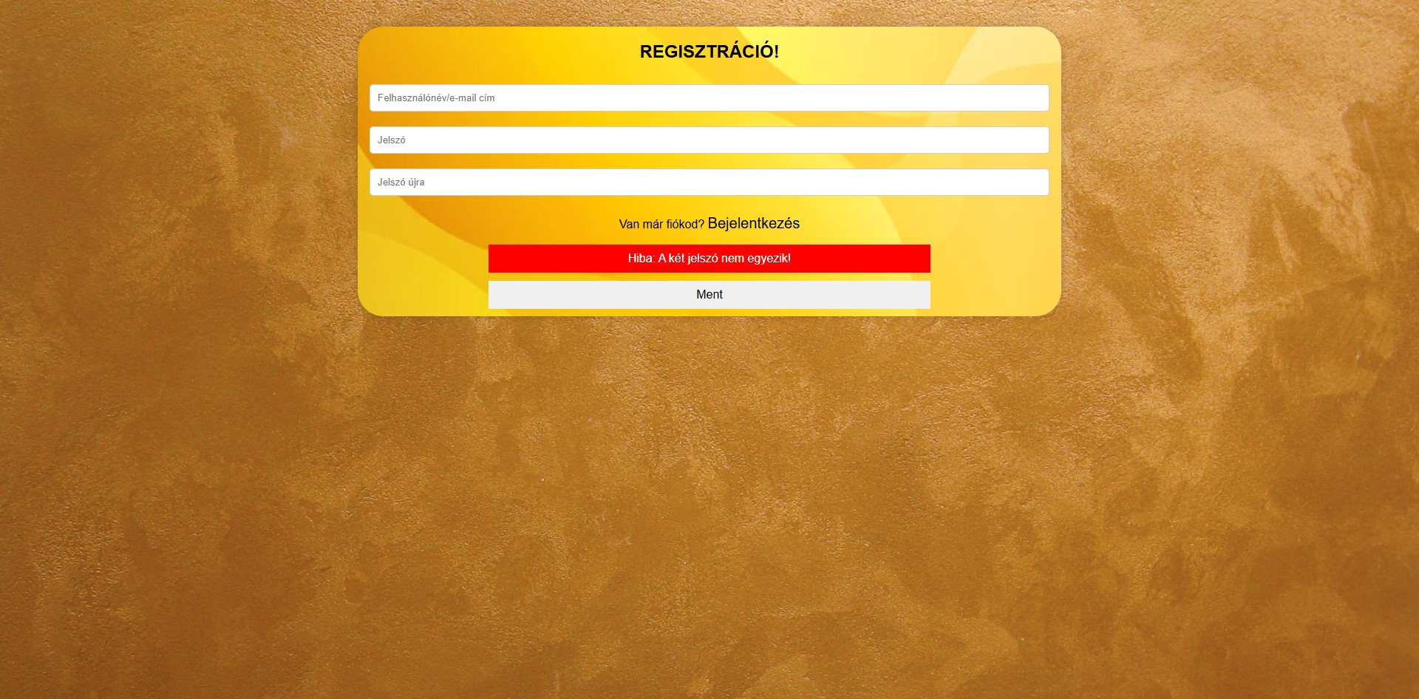

Amennyiben a két jelszó nem egyezik vagy nem töltünk ki egy mezőt, a regisztráció nem lehetséges és hibaüzenetet ír ki

Slide 6
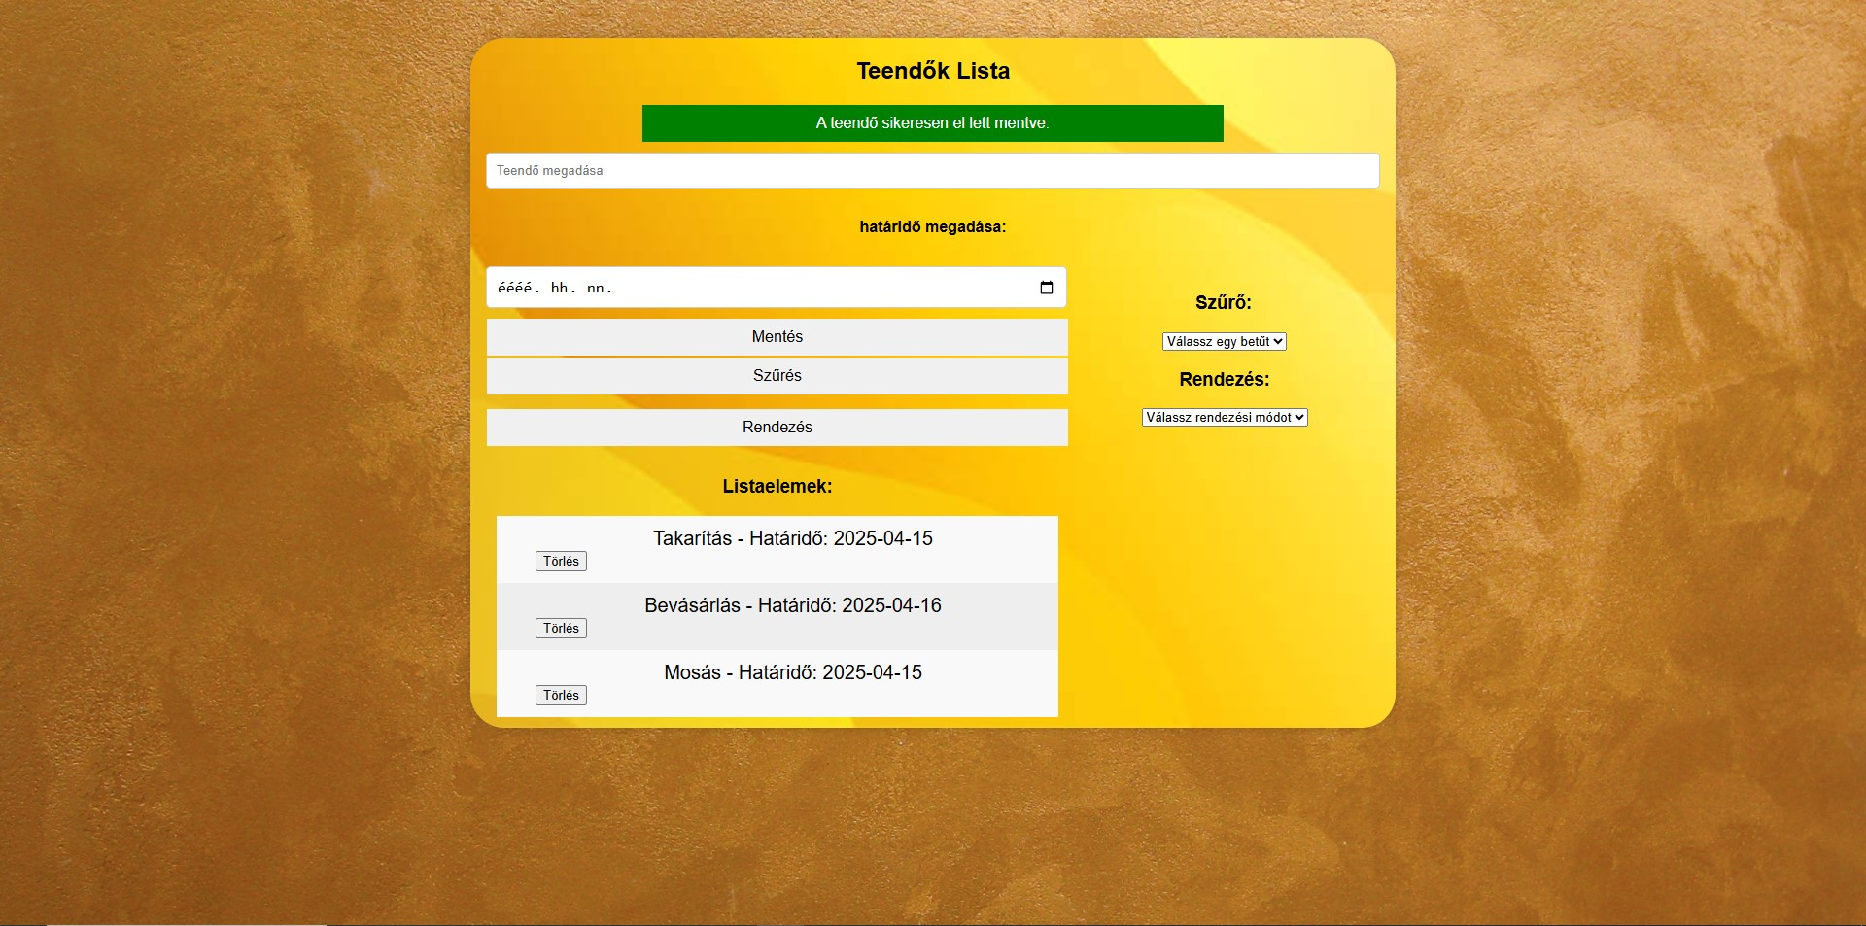
Feladat hozzáadása határidővel együtt és feladat törlése

Slide 7
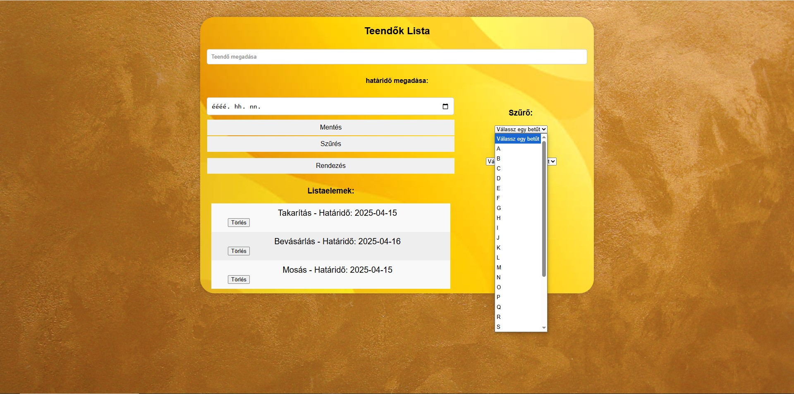
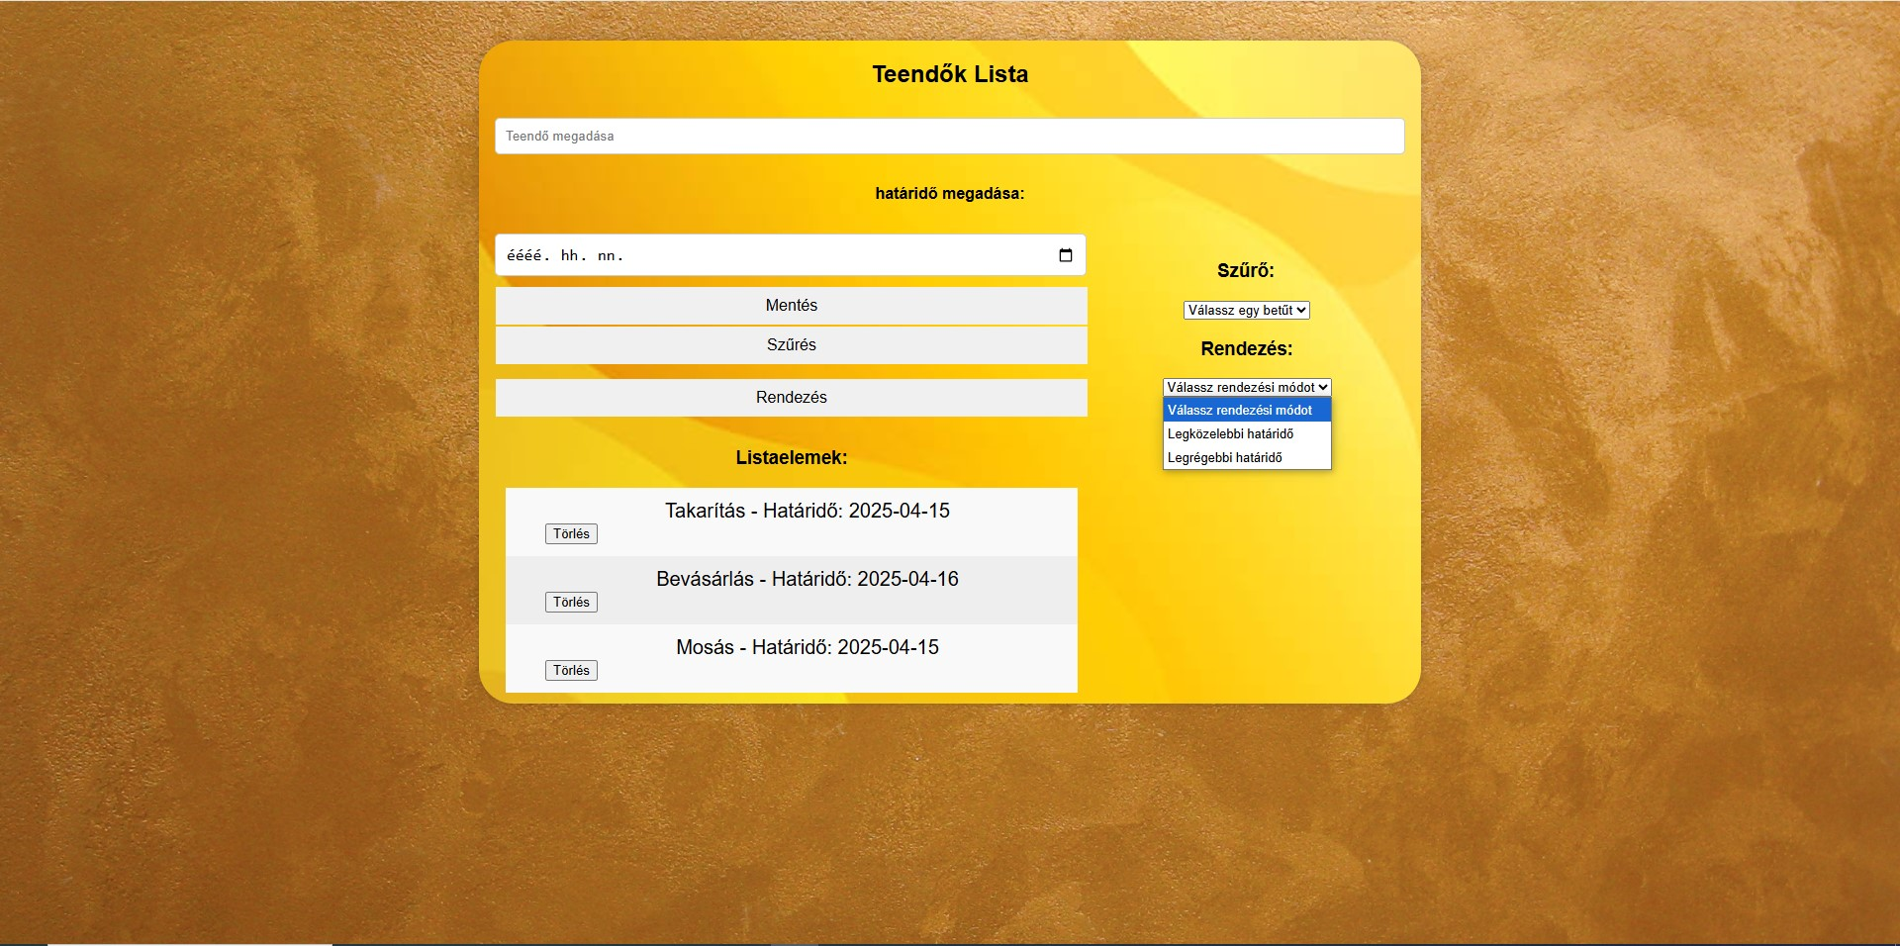
Szűrés és rendezés

Slide 8
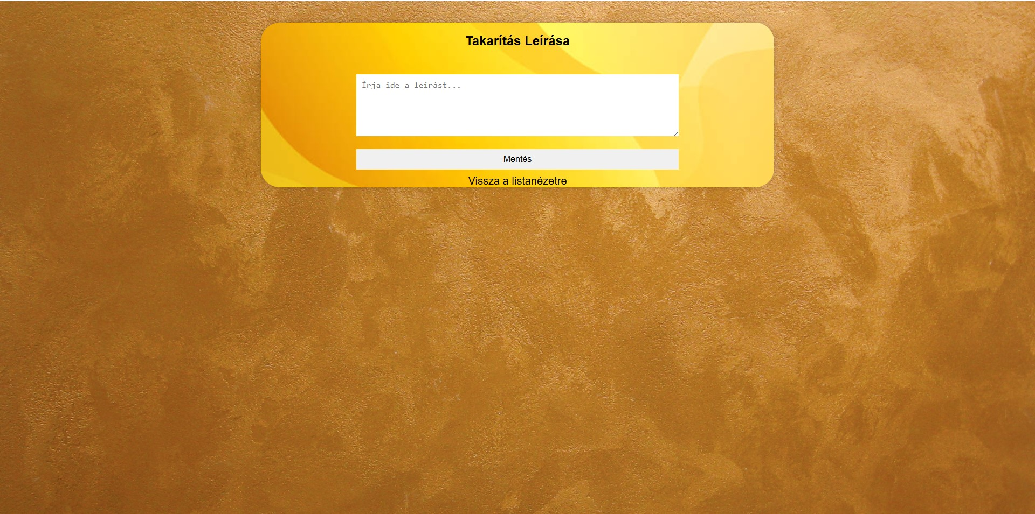
Leírás hozzáadása

Slide 9
Következtetés
Technológia szerepe
Keresési funkciók segítségével könnyen megtalálható bármelyik teendő
Regisztrációnak köszönhetően bármelyik eszközünkről követhető felhasználói fiókunk

Slide 10
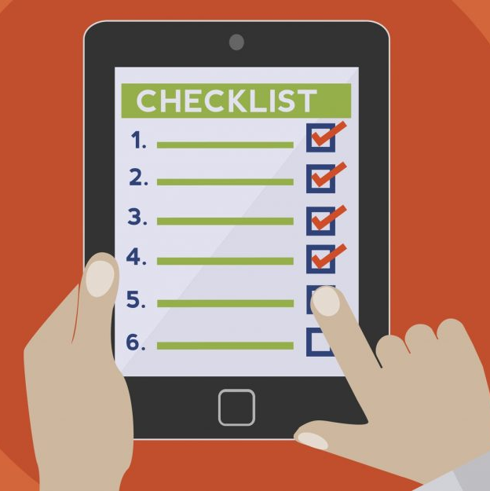
Köszönjük a figyelmet!

